Slide 1

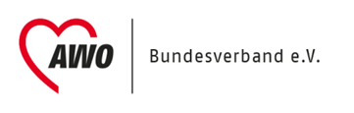


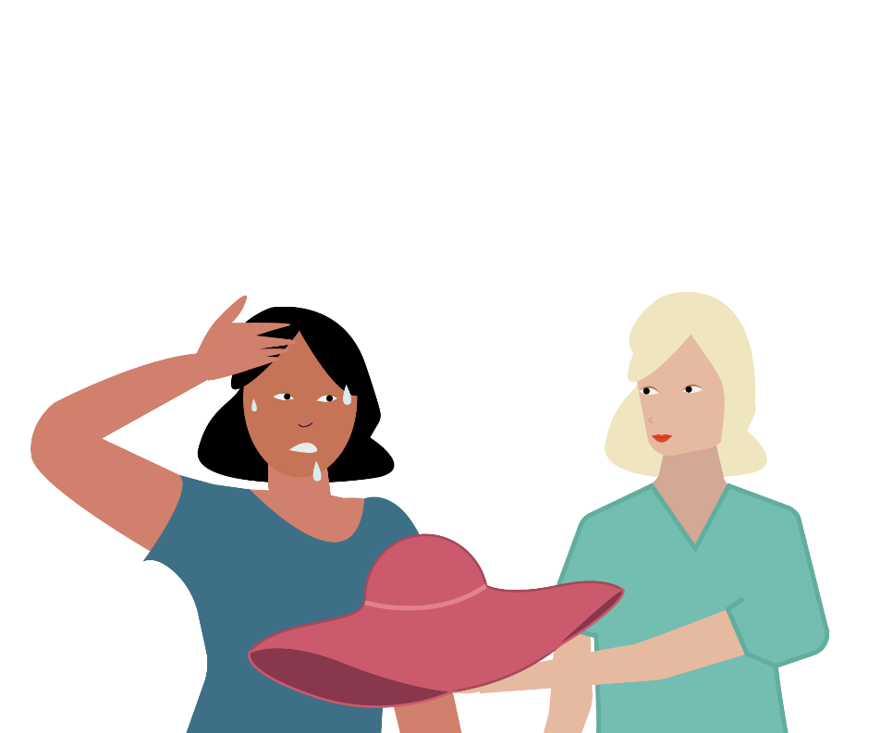
Hitze am Arbeitsort
Was können wir tun?

Slide 2
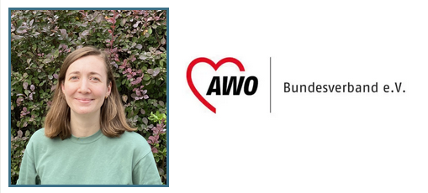
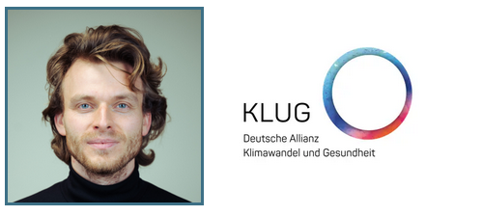
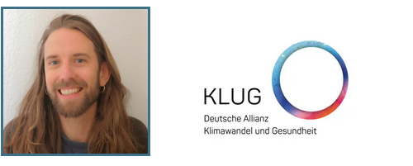
Das HIGELA Projekt
Diese Präsentation ist im Rahmen des Projektes „Hitzeresiliente und gesundheitsfördernde Lebens- und Arbeitsbedingungen in der stationären Pflege (HIGELA)“ erstellt worden. HIGELA wird vom AWO Bundesverband e.V. und der Deutschen Allianz Klimawandel und Gesundheit e.V. geleitet und gemeinsam mit dem AWO Senioren- und Sozialzentrum gGmbh Sachsen-West, AWO Bezirksverband Oberbayern e.V., AWO sozial gGmbH Württemberg, AWO Bezirksverband Rheinland e.V. und der AWO Gesellschaft für Altenhilfeeinrichtungen mbH durchgeführt. Gefördert wird das Projekt vom BKK Dachverband e.V.
Bei Fragen zum Projekt oder dieser Präsentation, melden Sie sich gerne bei der Projektleitung.
Elisabeth Olfermann
Tel.: +49 151 61580196
E-Mail: elisabeth.olfermann@awo.org
Felix Bittner
Tel.: +49 151 68531181
E-Mail: felix.bittner@klimawandel-gesundheit.de
David Vogel
Tel.: +49 173 8902583
E-Mail: david.vogel@klimawandel-gesundheit.de

Slide 3

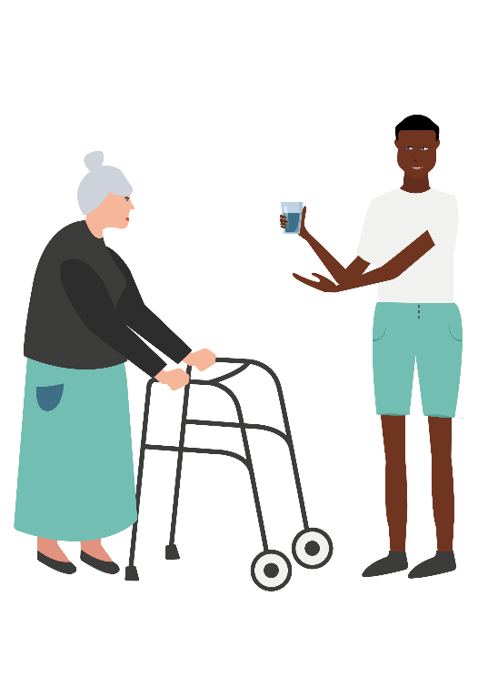
Kleiner Verwendungshinweis
Die Inhalte der Folien enthalten die identischen Themen, wie das Schulungsheft Hitze am Arbeitsort – Was können wir tun?
Im Notizenbereich können Sie gelegentlich weitere Informationen finden
Die Folien enthalten Animationen, sodass im Präsentationsmodus einige Inhalte erst durch ein Klicken der Maus erscheinen
Sie sind herzlich eingeladen, die Folien nach eigenem Interesse oder individuellen Ansprüchen zu verändern, bearbeiten und verbreiten

Slide 4
Inhalt
1
2
3
4+5
6
7
8
9
10
11+12
13
Klimawandel und Hitze
Hitzebelastung am Arbeitsplatz
Auswirkungen von Hitze auf den Körper
Krankheitszeichen bei Hitze
Ungünstige Faktoren
Hitzeschutzmaßnahmen am Arbeitsplatz – TOP Maßnahmen
TOP – Maßnahmen: Technik und Wohnraum
TOP – Maßnahmen: Organisation
TOP – Maßnahmen: Persönlicher Schutz
TOP – Maßnahmen: Pflegerische Versorgung
Quellenangaben

Slide 5
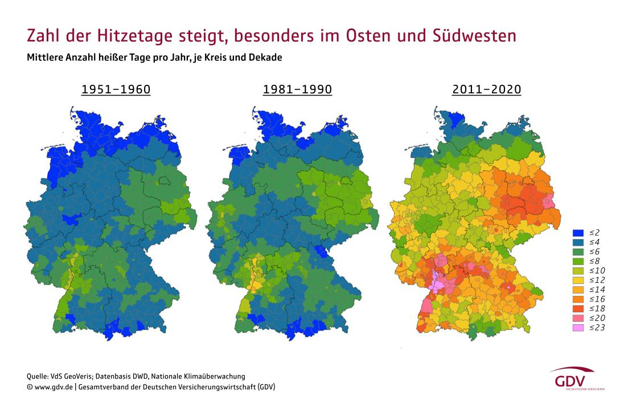
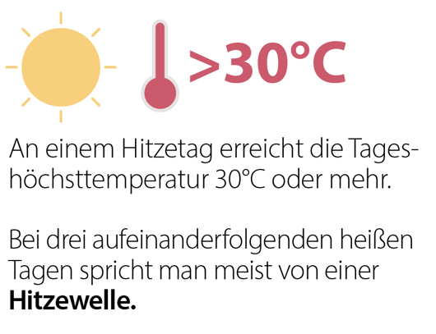
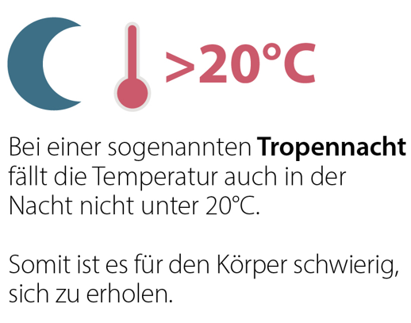
1
Klimawandel und Hitze
© VdS GeoVeris, Datenbasis DWD, Nationale Klimaüberwachung
www.gdv.de | Gesamtverband der Deutschen Versicherungswirtschaft (GDV)
Notes:
Das Thema Hitze wird uns weiterhin beschäftigen
Denn durch den Klimawandel wird es immer heißer
Diese Veränderungen sind bereits auch in Deutschland zu spüren
Die Zahl der Hitzetage steigt

Slide 6
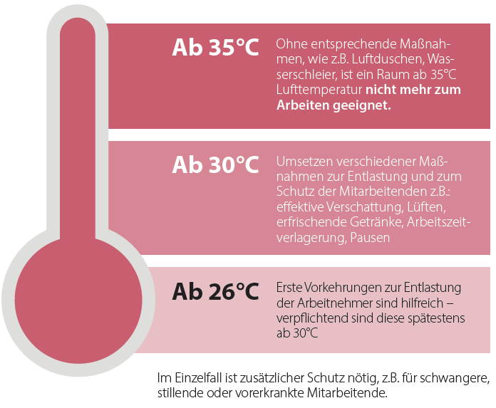
2
Hitzebelastungen am Arbeitsplatz
Technische Regeln Für Arbeitsstätten
Ohne entsprechende Maßnahmen, wie z.B. Luftduschen, Wasserschleier, ist ein Raum ab 35°C Lufttemperatur nicht mehr zum Arbeiten geeignet.
Umsetzen verschiedener Maßnahmen zur Entlastung und zum Schutz der Mitarbeitenden z.B.: effektive Verschattung, Lüften, erfrischende Getränke Arbeitszeitverlagerung, zusätzliche Pausen
Erste Vorkehrungen zur Entlastung der Arbeitnehmer sind hilfreich – verpflichtend sind diese spätestens ab 30°C Lufttemperatur
© ASR A3.5 Technische Regeln für Arbeitsstätten: Raumtemperatur. Ausschuss für Arbeitsstätten (2010), zuletzt geändert 2022; Seite 6 ff.
Im Einzelfall ist zusätzlicher Schutz nötig, z.B. für schwangere, stillende und vorerkrankte Mitarbeitende.
Notes:
Warum ist der Schutz vor Hitze am Arbeitsplatz wichtig?
Neben den Auswirkungen von Hitze auf die Gesundheit und das Wohlbefinden der Mitarbeitenden, beeinflusst Hitze auch die Qualität der Arbeit und die Produktivität der Kolleg*innen.
Grundlegend ist es wichtig, die Raumtemperaturen in den verschiedenen Arbeitsbereichen der Einrichtung systematisch zu erfassen und schon frühzeitig Maßnahmen zur Kühlung, Lüftung und ggf. zum Ausweichen in kühlere Bereiche zu planen.

Slide 7
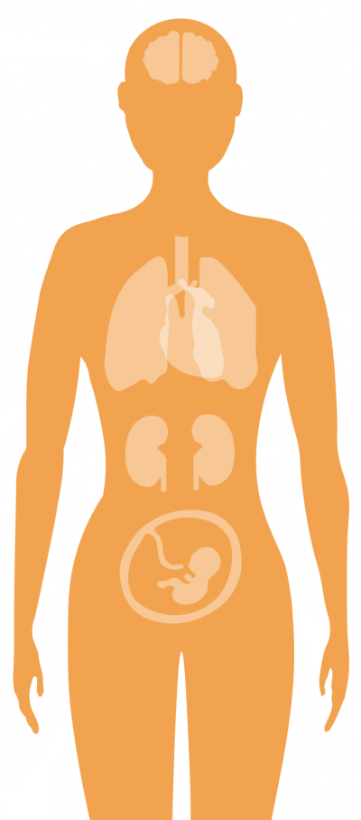
3
Auswirkungen von Hitze auf den Körper
GEHIRN
erhöhtes Risiko für
Schlaganfälle,
verschlechterte mentale Gesundheit,
Aggressivität
und Gewaltbereitschaft
HERZ
erhöhte Belastung für
Herz-Kreislauf-System,
verschlimmert Herz-Kreislauf-Erkrankungen,
erhöhtes Risiko für Herzinfarkte
NIEREN
Erhöhtes Risiko für Nierenfunktionsstörungen, Nierenversagen oder –schwäche
LUNGE
erhöhte Belastung für
Menschen mit Atemwegserkrankungen
wie Asthma und COPD
SCHWANGERSCHAFT
erhöhtes Risiko für
Frühgeburten,
ungünstige Geburtsereignisse wie
geringeres Geburtsgewicht
oder Kindestod
HITZEKRANKHEITEN:
Hitzeausschlag
Hitzekrämpfe
Sonnenstich
Hitzeerschöpfung
Hitzschlag
Achtung, Austrocknungsgefahr!
Durch vermehrtes Schwitzen und die stärkere Durchblutung der Haut, benötigt der Körper mehr Flüssigkeit.
Deshalb gilt: Ausreichend trinken!
Notes:
Jeder Mensch erlebt Hitze anders
Einige Personen haben keine oder leichte gesundheitliche Probleme
Andere können durch Hitze so krank werden, dass sie ins Krankenhaus müssen oder Lebensgefahr besteht

Slide 8
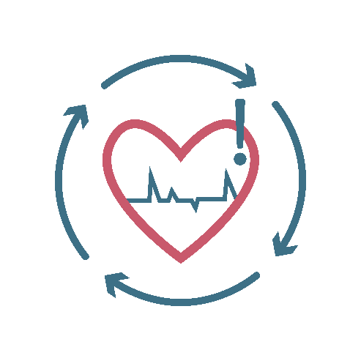
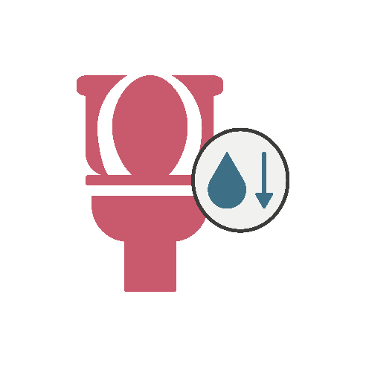

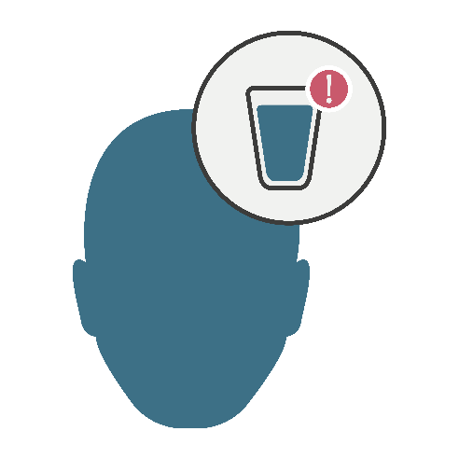
4
Krank durch Hitze?
So können Symptome aussehen:
Kreislaufbeschwerden
Schwindel
Puls erhöht
Niedriger RR
Geringer Pulsfühlungsdruck
Verminderte Urinausscheidung
Zunehmende Harnkonzentration
Ungewohnt dunkle Urinfarbe
Erschöpfungsgefühl
Schwächegefühl
Durstgefühl
Kann auch fehlen

Slide 9
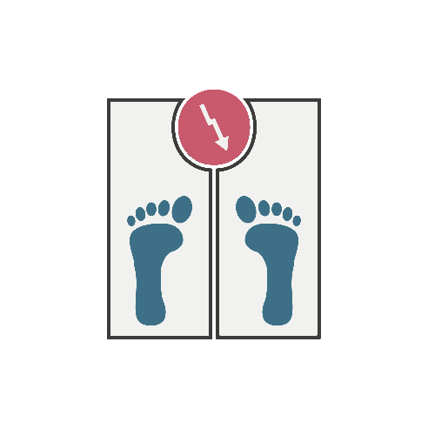
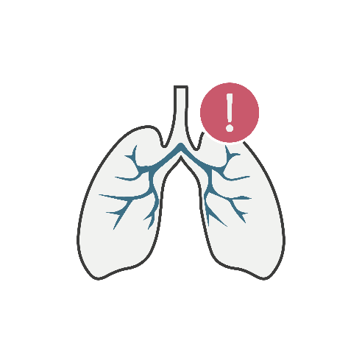

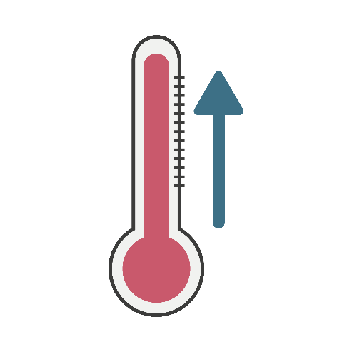

5
Krank durch Hitze?
So können Symptome aussehen:
Schneller Gewichtsverlust
Mehr als 5%
Kurzatmigkeit
Trockener Mund
Trockene Zunge
Trockene Haut
Ggf. verminderter Hautturgor
Unruhegefühl
Plötzliche Verwirrtheit
Bewusstseinstrübungen
Bewusstlosigkeit
Steigende Körpertemperatur
Mehr als 39°C

Slide 10
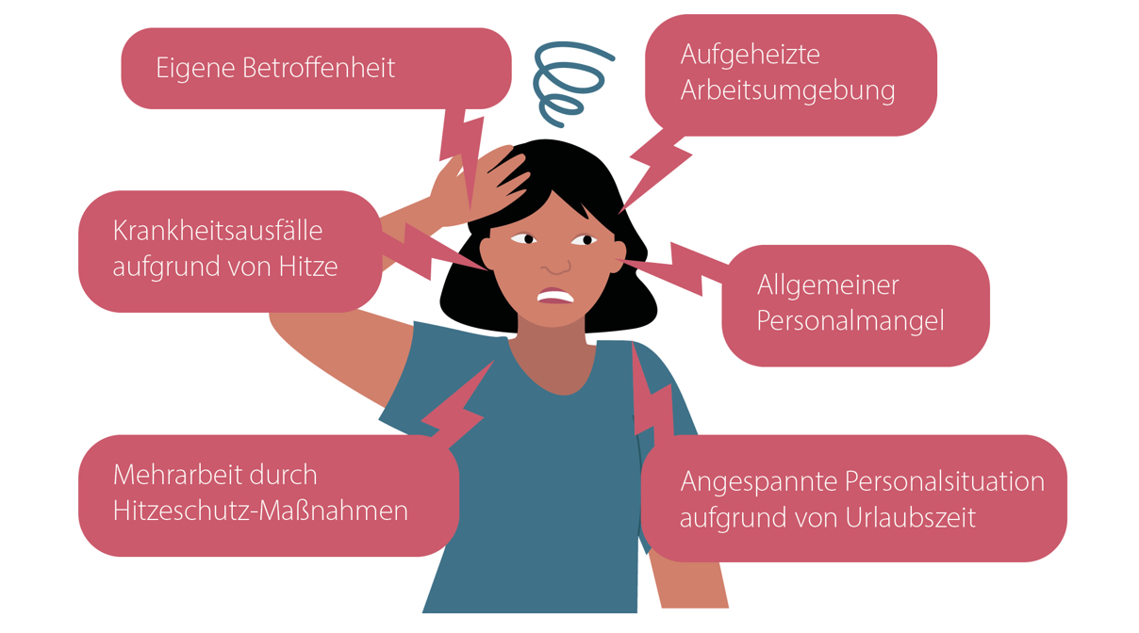
6
Ungünstige Faktoren bei der Arbeit während Hitze
Notes:
Grundsätzlich hilfreich bei Hitzeperioden:
Informieren → Sie sich über Hitze, die Gesundheitsgefahren und wie man sich schützen kann.
Erklären → Sie den Bewohner*innen und Besucher*innen, warum das Thema „Hitze und Gesundheit“ wichtig ist.
Animieren → Sie alle in der Einrichtung wohnenden und arbeitenden Personen (Von der Pforte bis zur Haustechnik) Hitzeschutzmaßnahmen durchzuführen und beziehen Sie die Personen aktiv mit ein.
Bereitstellen und Verteilen → von Informationen über Hitze an alle Personen, die sich in der Einrichtung aufhalten, um das Bewusstsein zu stärken.

Slide 11
7
Hitzeschutzmaßnahmen am Arbeitsort
Das TOP-Prinzip als Hilfestellung
Organisatorische Maßnahmen
Persönliche & Pflegerische Maßnahmen
Technische Maßnahmen
O
T
P
Notes:
1. Technische & wohnraumbezogene Maßnahmen
können vielerorts bereits mit wenig Aufwand umgesetzt werden. Bereits niedrigschwellige Maßnahmen haben einen deutlichen Effekt auf die Raumtemperatur. Für langfristige baulich-technische Maßnahmen lohnt es sich, Hitzeschutz mit einzuplanen und in die Gebäudekonzepte aufzunehmen.
2. Organisatorische Maßnahmen
können in einigen Arbeitsbereichen für eine Entlastung sorgen, sofern es möglich ist, Arbeitsabläufe der Hitze anzupassen. Oft ist Kreativität und Teamarbeit hier der Schlüssel.
3. Persönliche und pflegerische Schutzmaßnahmen
beziehen sich auf Hilfestellungen und Maßnahmen, die den Mitarbeitenden bei Hitze entlasten. Die pflegerischen Maßnahmen richten sich an den Gesundheitsschutz der Bewohnenden.

Slide 12
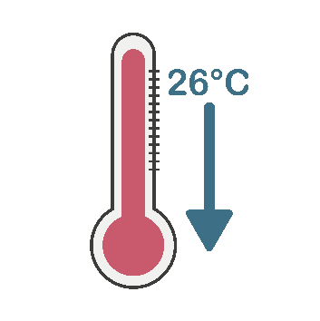



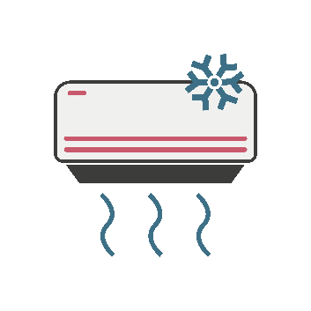
8
TOP-Maßnahmen - Technik und Wohnraum
Achten Sie auf die Raumtemperatur
Idealerweise nicht über 26°C Lufttemperatur und 60%rF Luftfeuchtigkeit
Lüften Sie während kühler Temperaturen
Am besten in der Nacht oder den frühen Morgenstunden
Lassen Sie Hitze gar nicht in das Haus
Verschatten sobald die Sonne direkt hineinscheint. Äußerliche Verschattung ist am effektivsten.
Nutzen Sie Ventilatoren bei Bedarf
Vorsicht vor direktem Luftzug und nicht verwenden bei einer Lufttemperatur von 36°C
Klimaanlagen können eine sinnvolle Ergänzung sein
Z.B. in Medikamenten- und Ruheräumen

Slide 13


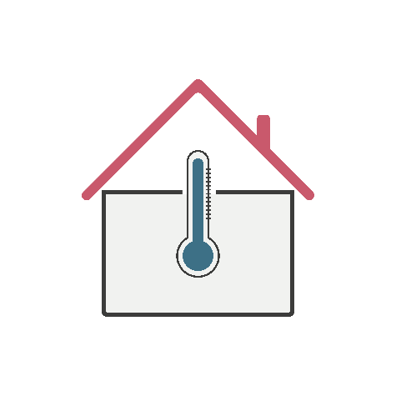
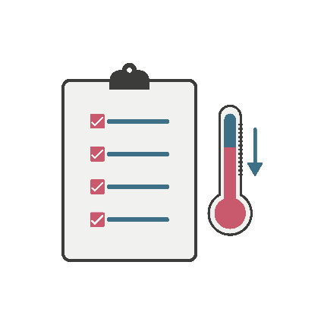

9
TOP-Maßnahmen - Organisation
Informieren Sie sich und andere
Vom Deutschen Wetterdienst können Hitzewarnungen erreicht werden
Passen Sie Ihre Arbeitsabläufe an die Hitze an
Sofern es möglich ist, anstrengende Tätigkeiten in kühle Zeiten verschieben
Bereiten Sie sich gemeinschaftlich vor
Hitzeaktionspläne und Steuerungsgruppen erleichtern die Vorbereitung und Umsetzung
Nutzen Sie kühle Räumlichkeiten
Wo es geht das Arbeiten in kühle Räume verlegen, z.B. Dokumentation und Übergabe
Lassen Sie sich von anderen helfen
Z.B. durch Ehrenamtliche, Besucher*innen und An- und Zugehörige

Slide 14

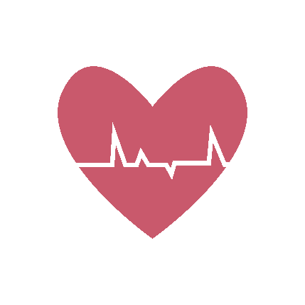
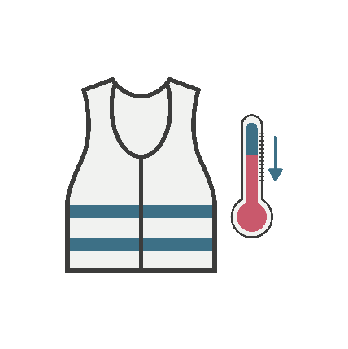
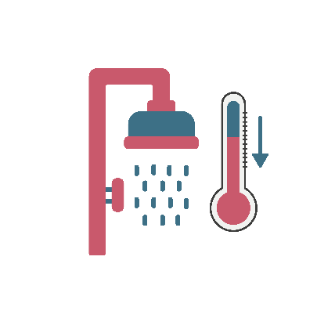


10
TOP-Maßnahmen – Persönlicher Schutz
Planen Sie Ihre Flüssigkeits- und Elektrolytaufnahme
Z.B. durch Erinnerungshilfen, kleine Pausen, Ritualen
Pflegen Sie einen gesunden Lebensstil
Körperliche Fitness, ausreichend Schlaf stärken die körperliche Resilienz
Verschaffen Sie sich Abkühlung
Z.B. feuchte Umschläge, Wassernebel, kühle Duschen und Waschungen
Tragen Sie Kühlkleidung und kühlende Accessoires
Z.B. kleine Tücher, Pulskühler, Kühlmützen & -westen
Seien Sie Achtsam und Rücksichtsvoll
Ein gutes Arbeitsklima und Teamarbeit ist hilfreich in herausfordernden Situationen
Passen Sie die Pausen an
Häufigere, erholsame Pausen in kühlen Räumen reduzieren die Belastungen

Slide 15
11
TOP-Maßnahmen – Pflegerische Versorgung
Pflegerelevante Gesundheitsrisiken
Anpassungsschwierigkeiten:
Geringere Abgabefähigkeit der Körperwärme
  verringerte Durchblutung der Haut
  verringertes Schwitzen
Geringere Wahrnehmung der Hitze:
  unpassende Kleidung
  körperliche Aktivität
  langer Aufenthalt in sehr heißer Umgebung
Dehydratation
  vermindertes Durstgefühl
  geringerer Körperwasseranteil
  veränderte Nierenfunktion
Medikamente:
unerwünschte Arzneimittelwirkungen:
  Beruhigungsmittel
  Diuretika
  blutdrucksenkende Medikamente
  Transdermale Therapeutika
Korrekte Lagerung
  Suppositorien
  Insulin
  Aerosolen
  Salben und Gelen
Gesundheits
RISIKO
Erkrankungen:
chronische Erkrankungen z.B.:
  neurologische Erkrankungen
  Herz-Kreislauf-Erkrankungen
  Stoffwechselerkrankungen
Infektionserkrankungen
Bettlägerigkeit und eingeschränkte
Beweglichkeit
Notes:
Sie kennen die Bewohner*innen sehr gut und sind Expert*innen der fachgerechten Pflege und Betreuung
Dadurch können Sie die Situation oft sehr gut einschätzen
Die Darstellung zeigt eine Vielzahl von Risiken, die Bewohner*innen betreffen können

Slide 16
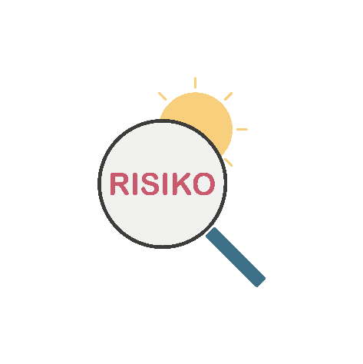




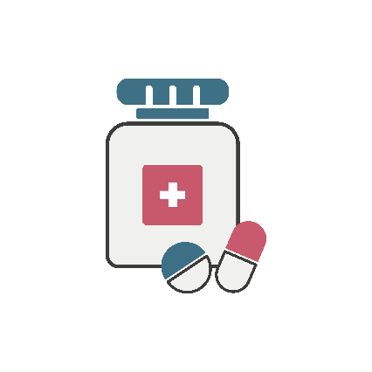
12
TOP-Maßnahmen – Pflegerische Versorgung
Erfassen Sie das individuelle Risiko vor dem Sommer
Wer leidet besonders unter der Hitze?
Passen Sie das Speiseangebot an
Z.B. leichte, mediterrane Gerichte, die viel Flüssigkeiten enthalten
Achten Sie auf hitzebedingte Krankheitszeichen
Verhalten sich Personen auffällig, verschlechtert sich der AZ?
Nehmen Sie zusätzliche kühlende Pflegemaßnahmen vor
Z.B. kühle Waschungen, Duschen, Wickel oder Fußbäder
Gleichen Sie die Medikamenten-verordnungen ab
Sind Medikamente verordnet, die Neben- und Wechselwirkungen bei Hitze verursachen können?
Unterstützen Sie die Flüssigkeits-aufnahme
Welche Personen brauchen besondere Unterstützung/Motivation beim Trinken?

Slide 17
13
Quellen:
Die Inhalte des Faktenfinder orientieren sich strukturell und inhaltlich in großen Teilen an dem Bildungsmodul: Klimawandel und Bildung, das vom LMU Klinikum der Universität München entwickelt und zur Verfügung gestellt wird.
Das Angebot der LMU und des Landesamtes für Gesundheit und Lebensmittelsicherheit ist aus dem Projekt Klimaanpassung in der Pflege (KlapP) entstanden, dort finden Sie Onlineschulungen für die Pflege.
Weitere Quellen:
ASR A3.5 Technische Regeln für Arbeitsstätten (2010). Raumtemperatur. Ausschuss für Arbeitsstätten. zuletzt geändert 2022.
Bayerisches Landesamt für Gesundheit und Lebensmittelsicherheit (2023). Schulung: Pflege bei Hitze (Kurzversion). Erstellt im Rahmen des Forschungsprojekt: Klimaanpassung in der Pflege (KlapP): Umsetzung von Hitzeaktionsplänen in Bayern auf Basis der Empfehlungen des Umweltbundesamts.
Gesamtverband der Deutschen Versicherungswirtschaft (GDV) (2024): VdS GeoVeris, Datenbasis DWD, Nationale Klimaüberwachung .

